Slide 1
Formation OASIS-OKAPI
Département de Seine-Maritime
Session 4 : Description des ouvrages
Lundi 15 avril 2024

Slide 2
Description des ouvrages
La classification de l’ouvrage
Les éléments de l'ouvrage
Les notations de l'ouvrage
La hiérarchisation socio-économique
L'historique de l'ouvrage
Le cycle VDA de l’ouvrage

Slide 3
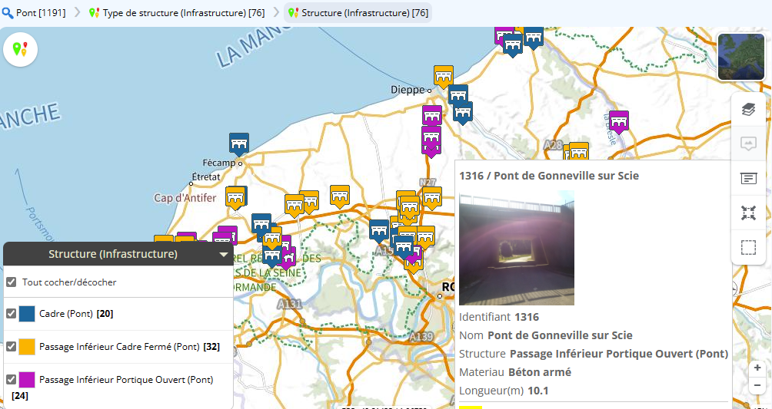
La classification de l’ouvrage
Les classifications séquentielles : type de structure et structure

Slide 4
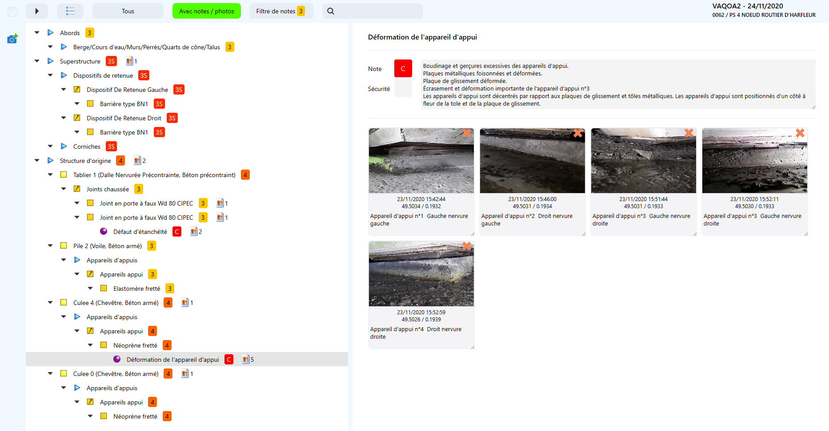
Les éléments de l’ouvrage
Les éléments de l’ouvrage sont notés lors de la visite
Visite 24/11/2020 Pont PS 4 NOEUD ROUTIER D'HARFLEUR

Slide 5
Les éléments de l’ouvrage

Slide 6
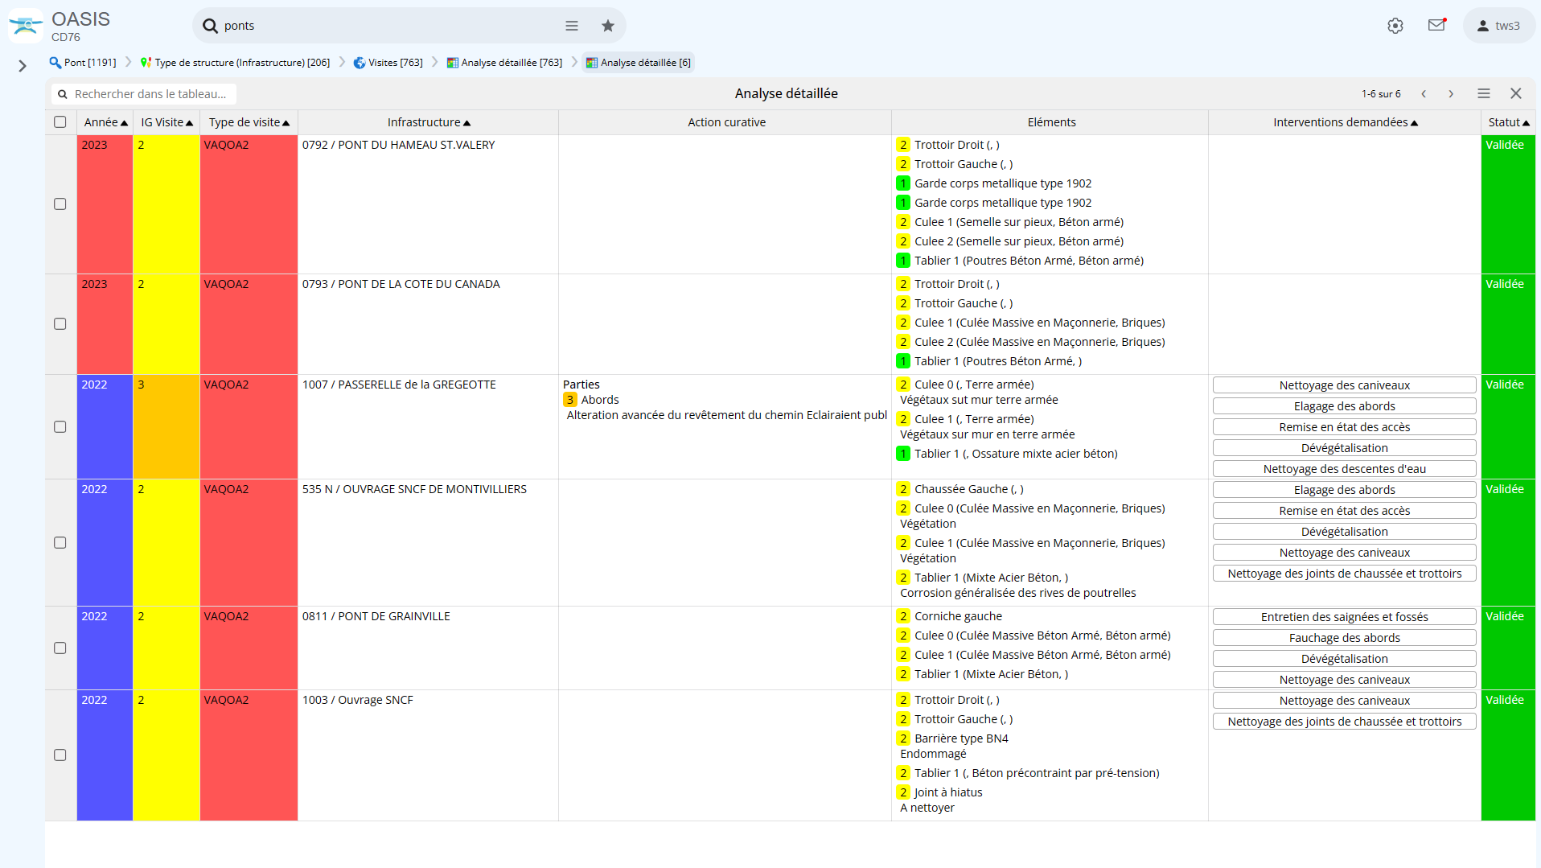
Les éléments de l’ouvrage
Les éléments de l’ouvrage sont accédés via les tableaux : le tableau Analyse détaillée des visites, …

Slide 7
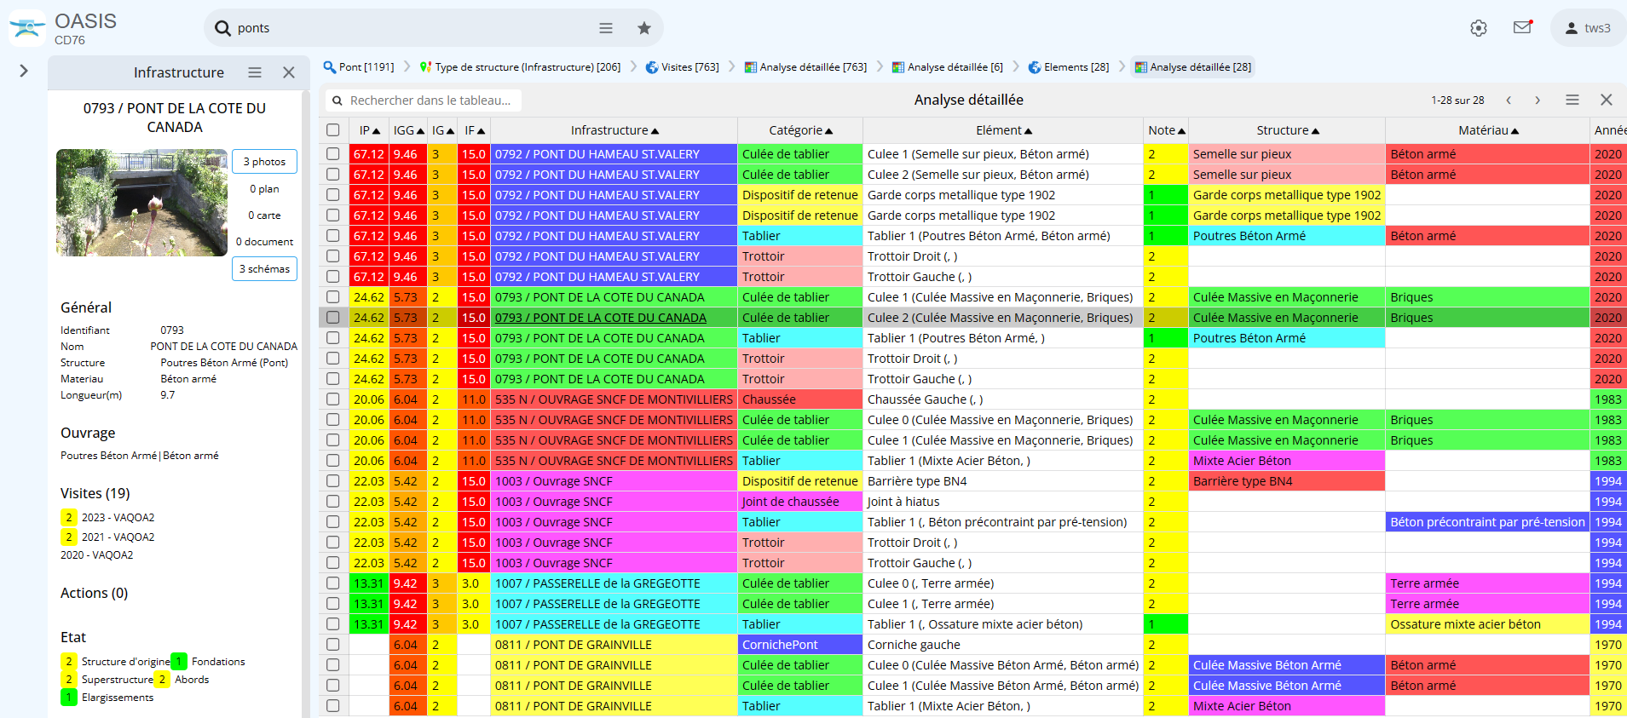
Les éléments de l’ouvrage
… accès via le tableau Analyse détaillée des éléments

Slide 8
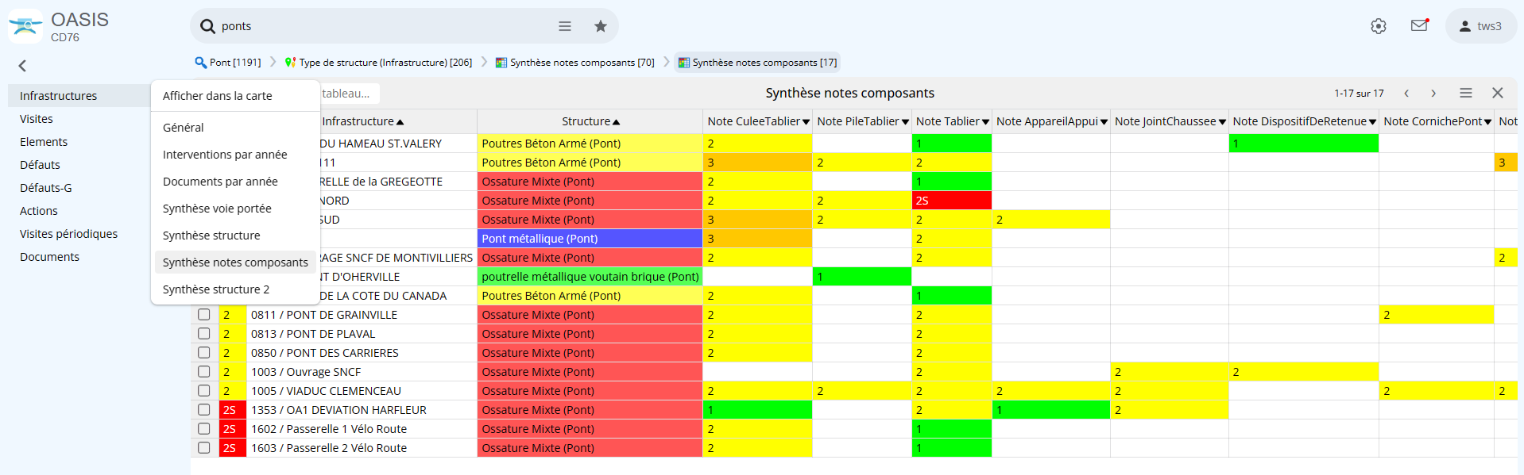
Les éléments de l’ouvrage
… accès via le tableau Synthèse notes composants

Slide 9
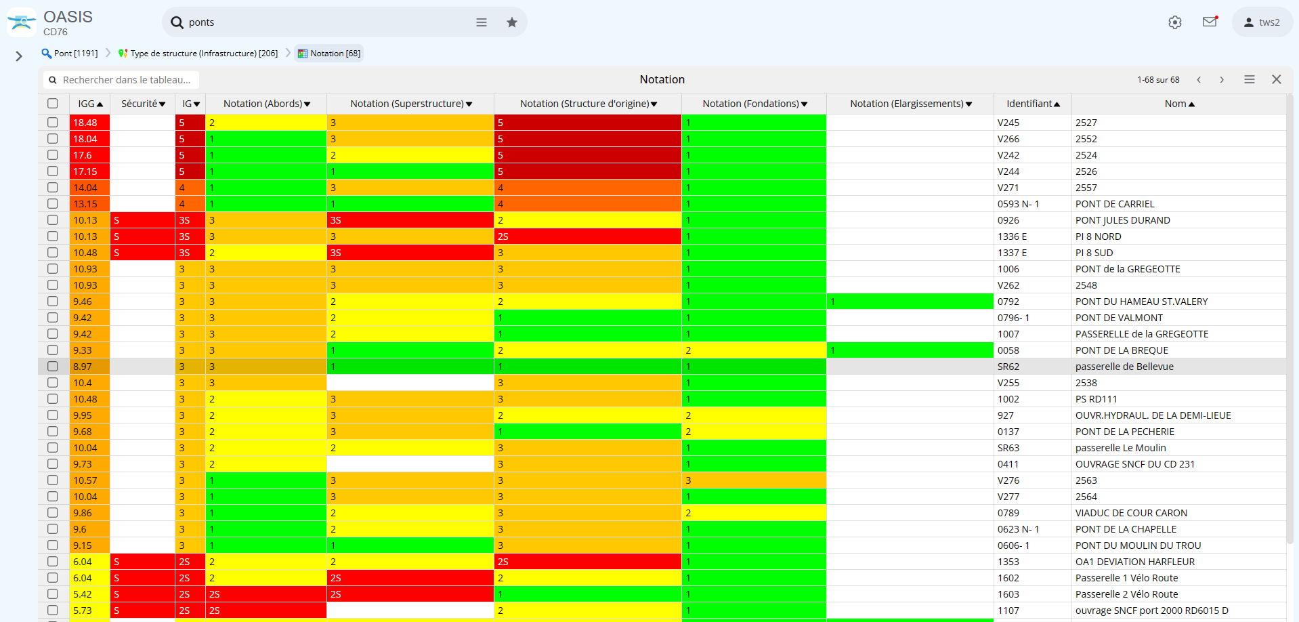
Les notations de l’ouvrage
Le système de notation est paramétrable pour chaque catégorie
  Pour les ponts

Slide 10
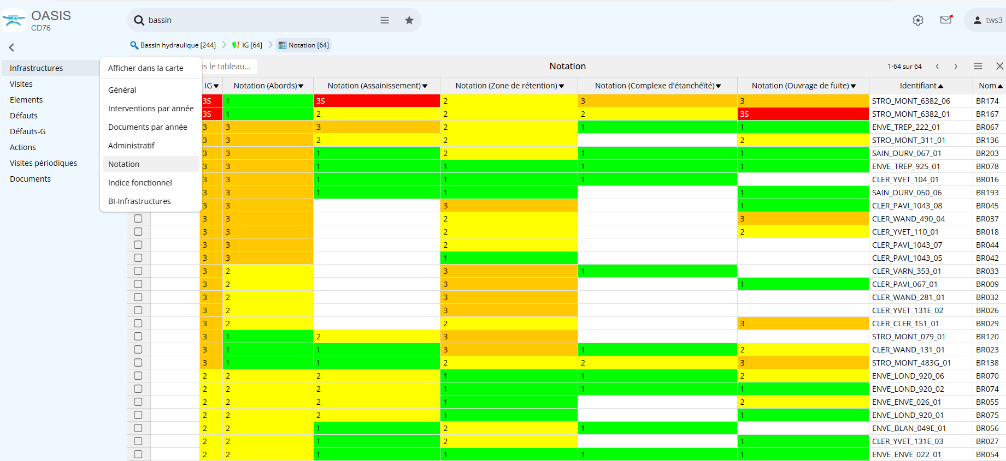
Les notations de l’ouvrage
Le système de notation est paramétrable pour chaque catégorie
  Pour les bassins

Slide 11
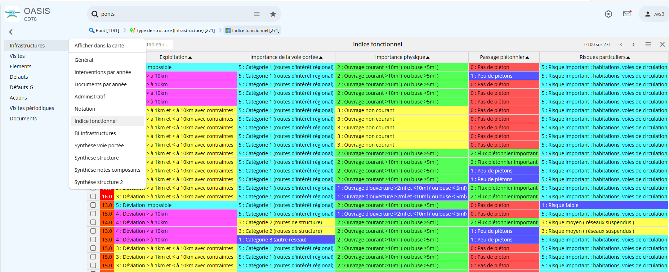
La hiérarchisation socio-économique
Le système de hiérarchisation est paramétrable pour chaque catégorie
  Pour les ponts

Slide 12
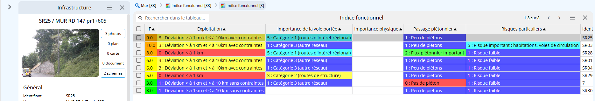
La hiérarchisation socio-économique
Le système de hiérarchisation est paramétrable pour chaque catégorie
  Pour les murs

Slide 13
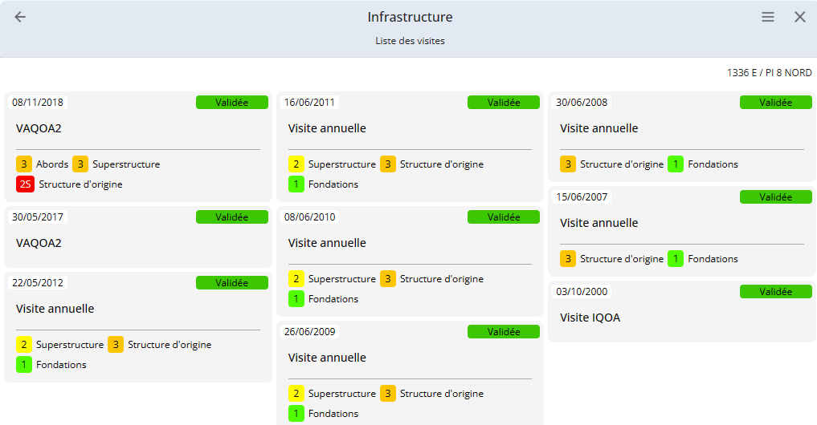
L'historique de l'ouvrage
Historique des visites

Slide 14
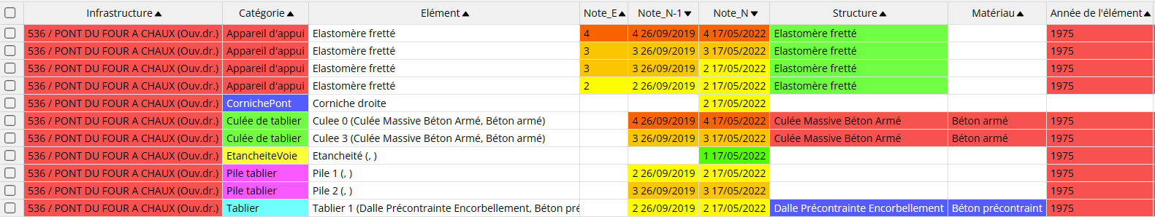
L'historique de l'ouvrage
Historique des éléments

Slide 15
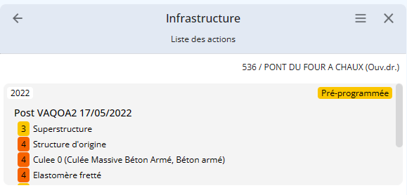
L'historique de l'ouvrage
Historique des actions

Slide 16
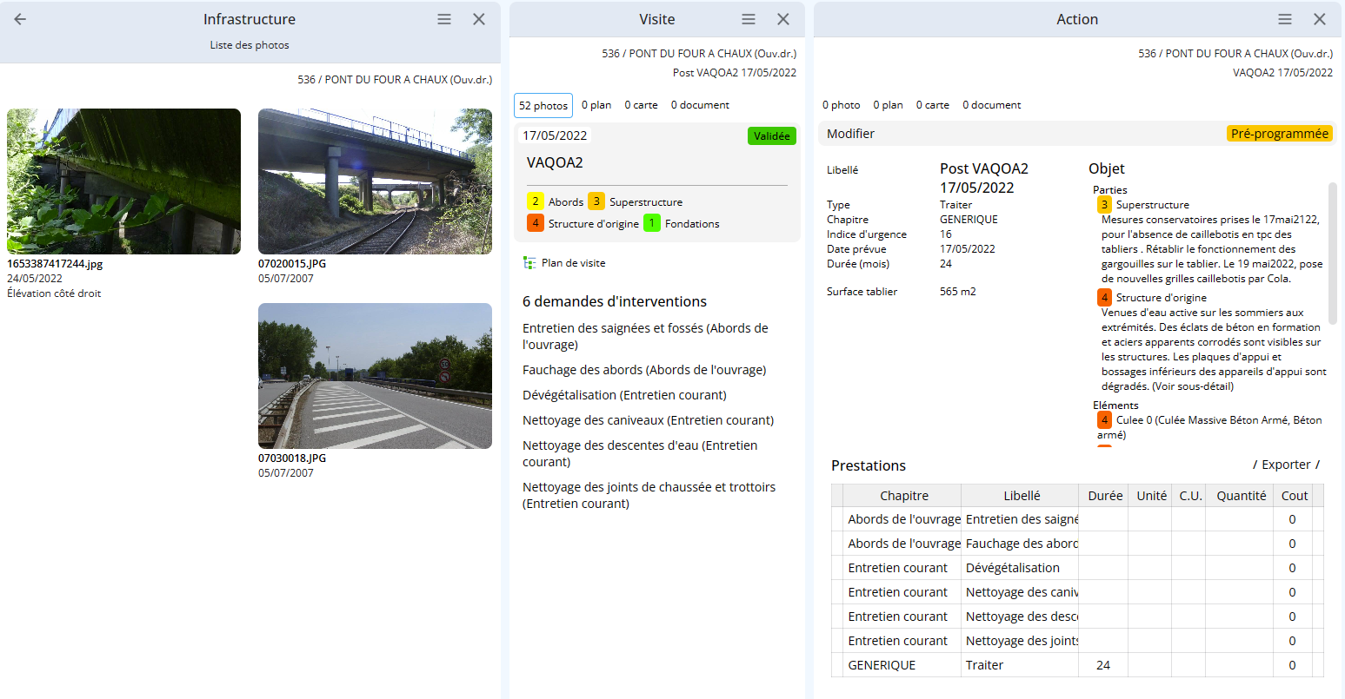
Le cycle VDA de l’ouvrage
Le cycle Visite-Défaut-Action de l’ouvrage

